Slide 1

Họ và tên: Hoàng Mạnh Hải
Năm sinh: 1981
Quê quán: Mỹ Đức - Hà Nội
Tham gia New Image: 05/2020

Slide 2
NỘI DUNG CHIA SẺ
Cơ duyên biết đến sản phẩm Alpha lipid
Lý do tham gia ngành MLM
Lý do tham gia New Image
Tư duy thành công trong kinh doanh New Image

Slide 3
Cơ duyên biết đến sản phẩm Alpha lipid
Tháng 06/2003: Phát hiện suy thận giai đoạn cuối và được chỉ định lọc máu chu kỳ.
Tháng 09/2017: Bị cường tuyến cận giáp và phải phẫu thuật cắt tuyến cận giáp.
Sau khi phẫu thuật, phải đối mặt với tình trạng tụt Canxi huyết, tê bì chân tay, khó thở, co giật liên tục.
Nhu cầu cấp thiết là bổ sung Canxi.
May mắn được chia sẻ sản phẩm Alpha lipid. Sau khi sử dụng 2 lon thì cải thiện được chỉ số Canxi huyết, tình trạng tê bì chân tay giảm rõ rệt và không còn các cơn co giật.

Slide 4



Lý do lựa chọn ngành kinh doanh MLM
“MLM mang đến cho mọi người cơ hội với rủi ro và cam kết tài chính ở mức rất thấp để xây dựng một tài sản, tạo ra thu nhập cho bản thân và đạt được sự giàu có to lớn”
Robert Kiyosaki
(Tiếp Thị Mạng Lưới - Bán Hàng Trực Tiếp )

Slide 5

Lý do lựa chọn ngành kinh doanh MLM
Kinh doanh MLM bắt đầu rất nhỏ nhưng có thể thành công lớn
Kinh doanh MLM dựa trên các nền tảng (đòn bẩy)
Nền tảng pháp lý.
Nền tảng công nghệ.
Nền tảng tài chính.
Nền tảng kinh nghiệm.
Nền tảng kết nối.
Nền tảng quan trọng nhất là nền tảng nhân sự: chúng ta hoàn toàn có thể đưa được nguồn nhân sự chất lượng cao hơn mình về trong hệ thống. Và một bí mật cũng chính là lý do sâu sắc nhất là sức mạnh cấp số nhân.

Slide 6
Lý do lựa chọn New Image
New Image là công ty tiên phong trong ngành dinh dưỡng miễn dịch và có mục tiêu rõ ràng, mục tiêu lớn.
Là công ty có tầm nhìn và sứ mệnh
Chấn hưng hệ miễn dịch dân tộc Việt Nam
Phục vụ người tiêu dùng có sức khỏe tốt và nhà phân phối có đời sống tốt.
Định vị trong ngành sữa và vận hành theo mô hình bán lẻ thông qua việc xây dựng chuỗi các điểm bán.
Có giải pháp tài chính cho lực lượng nhà phân phối làm thêm.
Công ty và hệ thống NPP đồng nhất: ONE SYSTEM – ONE DREAM

Slide 7


Tư duy kinh doanh New Image thành công
Mục tiêu rõ ràng
Kế hoạch cụ thể
Học tập nghiêm túc
Kiên trì hành động
Tập trung hướng tới mục tiêu

Slide 8
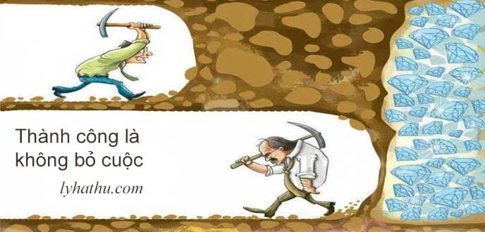

Tư duy kinh doanh New Image thành công
Làm theo 7 chữ vàng: Chịu học – Chịu làm – Chịu phối hợp
Thực hiện 3 KHÔNG:
Không ngừng học tập
Không ngừng hành động
Không bỏ cuộc

Slide 9

CHÚC CÁC BẠN THÀNH CÔNG

